Slide 1

NHÓM 14 TRÍ TUỆ NHÂN TẠO
Nguyễn Trần Trọng Tín - N20DCCN065
Đặng Khắc Toản – N20DCCN067

Slide 2
CÁC THUẬT TOÁN TÌM KIẾM MÙ

Slide 3
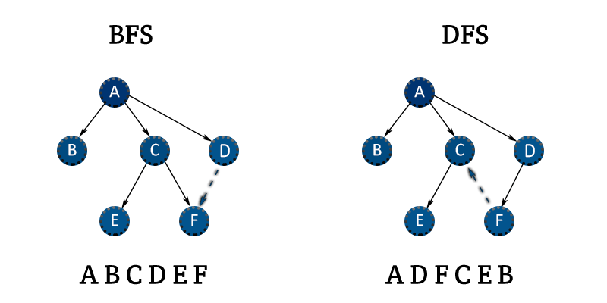
1.BFS (Breadth-First Search)
BFS tìm kiếm một đồ thị bằng cách duyệt qua các đỉnh theo chiều rộng từ đỉnh bắt đầu (đỉnh nguồn) và truy cập tất cả các đỉnh trong đồ thị.
Cách hoạt động của BFS:
Thuật toán BFS bắt đầu từ một đỉnh bất kỳ của đồ thị.
Đỉnh bắt đầu được đánh dấu và đưa vào hàng đợi (queue).
Lấy ra đỉnh đầu tiên trong hàng đợi, tìm tất cả các đỉnh kề với đỉnh đó mà chưa được đánh dấu và đưa chúng vào hàng đợi.
Đánh dấu các đỉnh kề với đỉnh đó đã được truy cập.
Lặp lại các bước trên cho đến khi không còn đỉnh nào trong hàng đợi.

Slide 4
Ưu điểm
BFS (Breadth-first search) là thuật toán tìm kiếm rất đơn giản và dễ hiểu.
BFS cũng được sử dụng để kiểm tra tính liên thông của đồ thị.
BFS không bị rơi vào trường hợp vòng lặp vô hạn khi tìm kiếm đường đi.
Nhược điểm
Thuật toán BFS yêu cầu lưu toàn bộ danh sách các đỉnh đang chờ duyệt, nên đòi hỏi bộ nhớ lớn hơn so với DFS.
Trong trường hợp tìm kiếm đường đi dài, BFS có thể mất rất nhiều thời gian và tài nguyên tính toán.

Slide 5
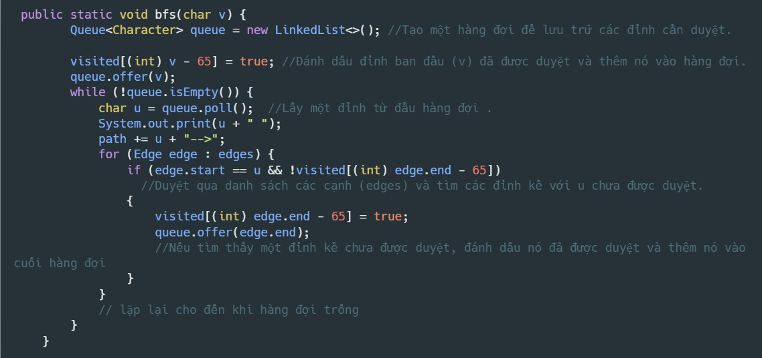
CÀI ĐẶT THUẬT TOÁN BFS

Slide 6
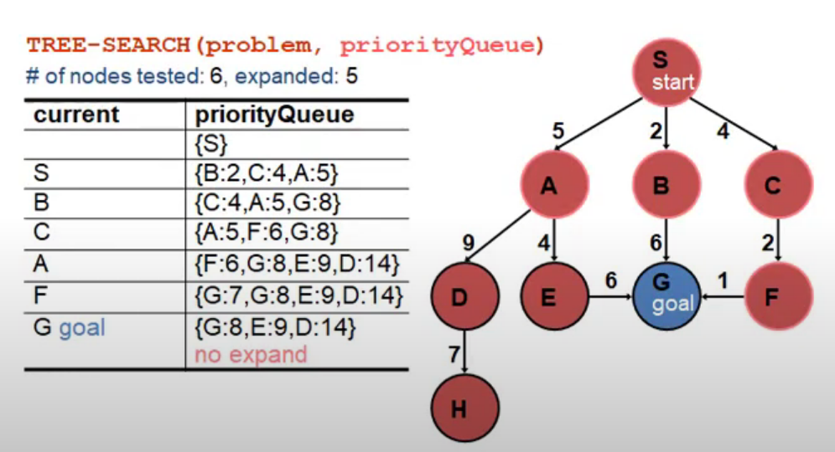
2.UCS (Uniform Cost Search)
UCS tìm kiếm đường đi từ một đỉnh đến một đỉnh khác, và tối ưu hóa đường đi theo chi phí.
Cách hoạt động của UCS:
UCS bắt đầu từ một đỉnh bất kỳ của đồ thị.
Đỉnh bắt đầu được đánh dấu và đưa vào hàng đợi ưu tiên (priority queue) theo thứ tự tăng dần của chi phí.
Lấy ra đỉnh có chi phí thấp nhất trong hàng đợi ưu tiên.
Nếu đỉnh đó là đích cần tìm kiếm, kết thúc thuật toán và trả về đường đi.
Nếu không, tìm tất cả các đỉnh kề với đỉnh đang xét, đưa chúng vào hàng đợi ưu tiên với chi phí bằng tổng chi phí từ đỉnh bắt đầu đến đỉnh đó.
Đánh dấu các đỉnh kề với đỉnh đó đã được truy cập và lặp lại các bước trên cho đến khi tìm được đỉnh đích hoặc hàng đợi ưu tiên trống.

Slide 7
Ưu điểm
Tìm được đường đi tốt nhất (có chi phí thấp nhất) giữa hai đỉnh trên đồ thị có trọng số.
Không bỏ sót bất kỳ đường đi nào nếu giải pháp tối ưu tồn tại.
Nhược điểm
Tốn nhiều bộ nhớ vì phải lưu trữ toàn bộ các đường đi tạm thời trong quá trình tìm kiếm.
Có thể tìm kiếm một số đường đi không cần thiết, do sự lặp lại của các trạng thái tạm thời.
Không hiệu quả cho các đồ thị có trọng số lớn hoặc vô hạn, hoặc trong trường hợp tìm kiếm trên không gian trạng thái rộng.

Slide 8
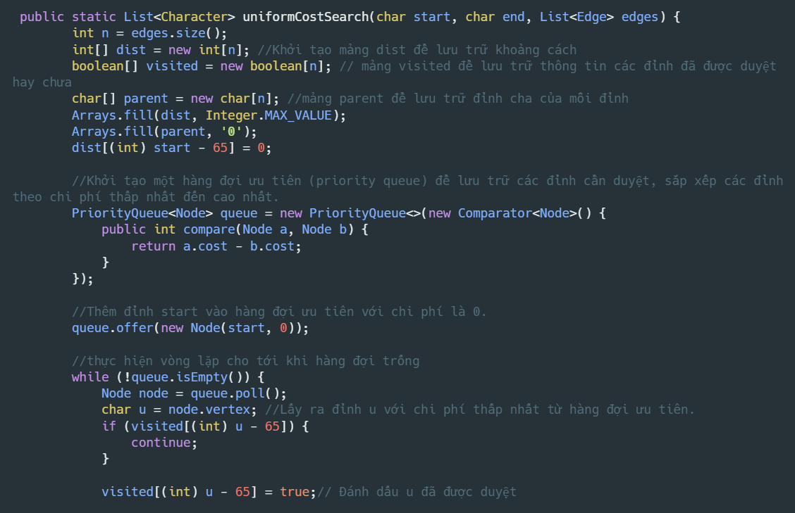
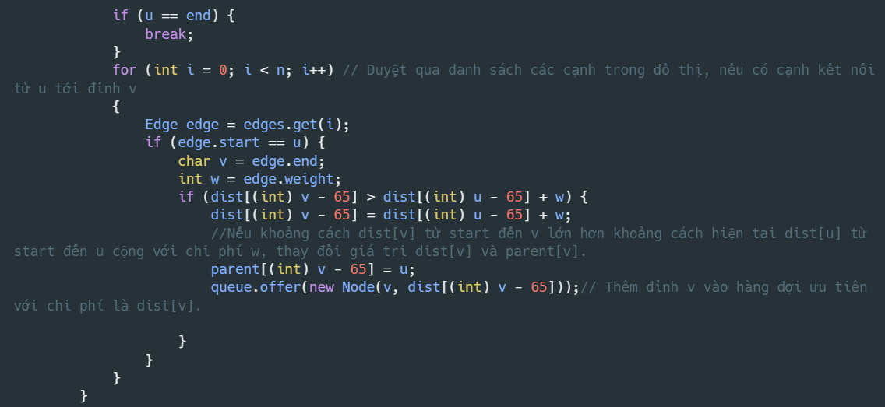
CÀI ĐẶT THUẬT TOÁN UCS

Slide 9
3.DFS (Depth First Search)
DFS tìm kiếm đường đi từ một đỉnh đến một đỉnh khác bằng cách đi sâu vào từng đỉnh kề.
Cách hoạt động của DFS:
DFS bắt đầu từ một đỉnh bất kỳ của đồ thị.
Đỉnh bắt đầu được đánh dấu là đã thăm và được đưa vào stack.
Lấy ra đỉnh trên cùng của stack và duyệt tất cả các đỉnh kề của nó chưa được thăm.
Chọn một đỉnh kề chưa được thăm, đánh dấu nó đã thăm và đưa nó vào stack.
Nếu không có đỉnh kề nào chưa được thăm, lấy ra đỉnh trên cùng của stack.
Lặp lại các bước trên cho đến khi stack trống.

Slide 10
Ưu điểm :
Dễ hiểu và cài đặt: DFS là một thuật toán đơn giản và dễ hiểu, vì nó chỉ đơn giản là duyệt tất cả các đỉnh của đồ thị, tìm kiếm các đỉnh kề và lặp lại việc này cho đến khi tìm thấy đích.
Tiết kiệm không gian lưu trữ: So với BFS, DFS sử dụng ít bộ nhớ hơn bởi vì nó chỉ cần lưu trữ một đường đi từ đỉnh bắt đầu đến đỉnh hiện tại.
Nhược điểm:
Không đảm bảo tìm ra đường đi ngắn nhất: DFS không đảm bảo tìm ra đường đi ngắn nhất trong đồ thị. Nếu đồ thị có nhiều đường đi từ đỉnh bắt đầu đến đỉnh kết thúc, DFS có thể tìm thấy đường đi dài hơn nhiều so với đường đi ngắn nhất.
Dễ rơi vào vòng lặp vô hạn: Nếu đồ thị chứa chu trình, DFS có thể rơi vào vòng lặp vô hạn.

Slide 11
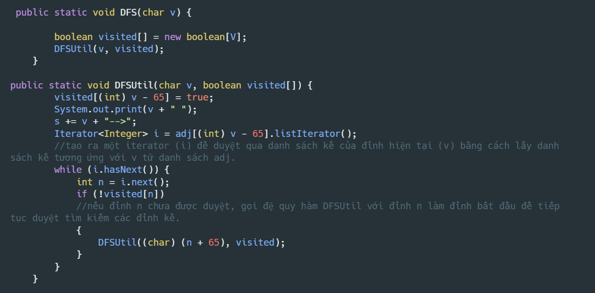
CÀI ĐẶT THUẬT TOÁN DFS

Slide 12
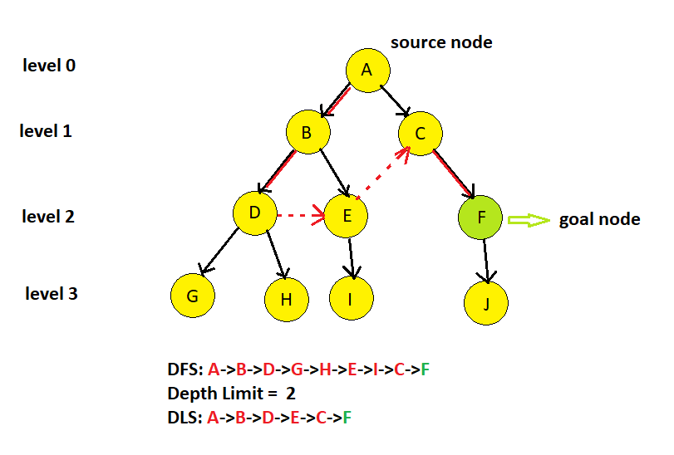
4. DLS (Depth-Limited Search)
DLS (Depth-Limited Search) là một thuật toán tìm kiếm giống như thuật toán DFS (Depth-First Search), nhưng chỉ tìm kiếm trên một độ sâu tối đa được cho trước.
Cách thức hoạt động của DLS:
Bắt đầu từ trạng thái ban đầu, DLS sẽ duyệt các nút con của nó (theo thuật toán DFS).
Nếu độ sâu tối đa chưa đạt được, DLS sẽ tiếp tục duyệt các nút con của các nút con đó.
Nếu độ sâu tối đa đã đạt được, DLS sẽ dừng lại và trả về kết quả.
Nếu không tìm thấy điểm đích, DLS sẽ trả về không có kết quả.

Slide 13
Ưu điểm:
DLS tiết kiệm bộ nhớ hơn so với BFS, vì nó chỉ lưu trữ một số lượng giới hạn các trạng thái tại bất kỳ thời điểm nào.
DLS cho phép điều chỉnh độ sâu tối đa của tìm kiếm, do đó thuật toán này phù hợp cho các bài toán có giới hạn độ sâu nhất định hoặc khi không có giải pháp được tìm thấy trong một khoảng thời gian nhất định.
Nhược điểm:
DLS không đảm bảo tìm được giải pháp tốt nhất hoặc tối ưu vì nó chỉ tìm kiếm theo chiều sâu.
Nếu giới hạn độ sâu tối đa quá nhỏ, thuật toán sẽ không tìm được giải pháp nếu giải pháp có độ sâu lớn hơn giới hạn đó.

Slide 14
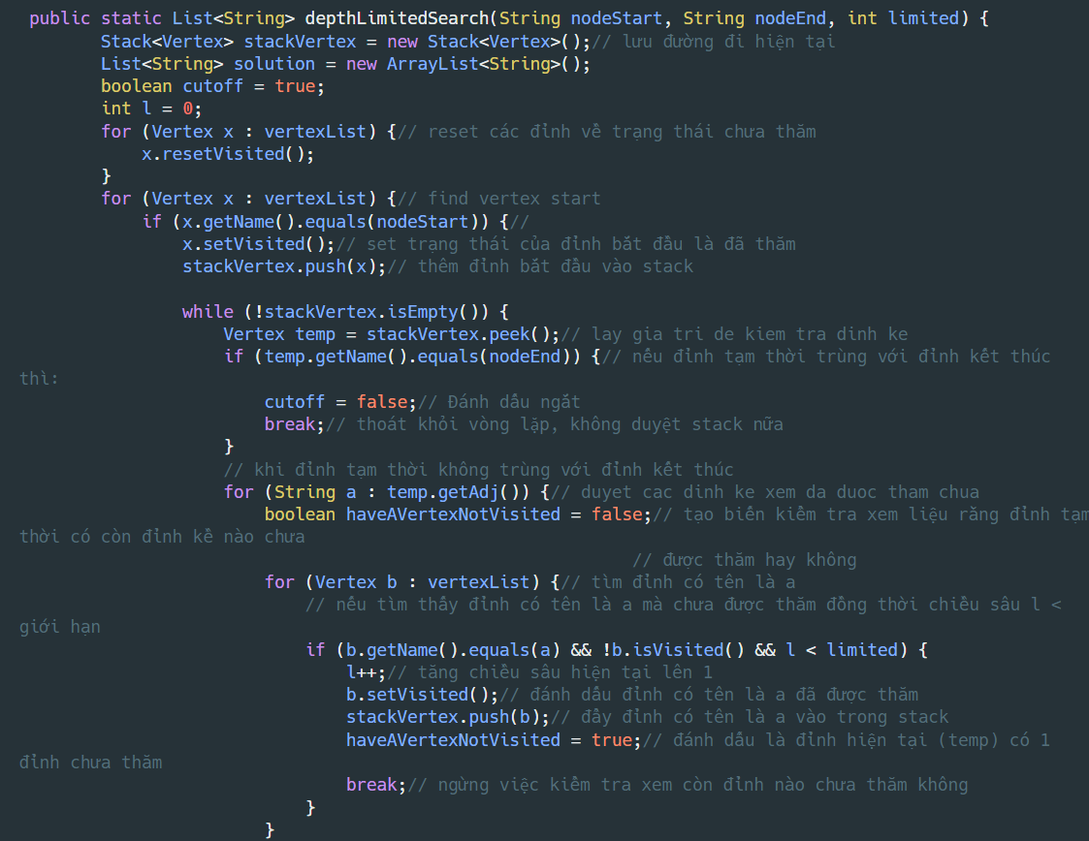
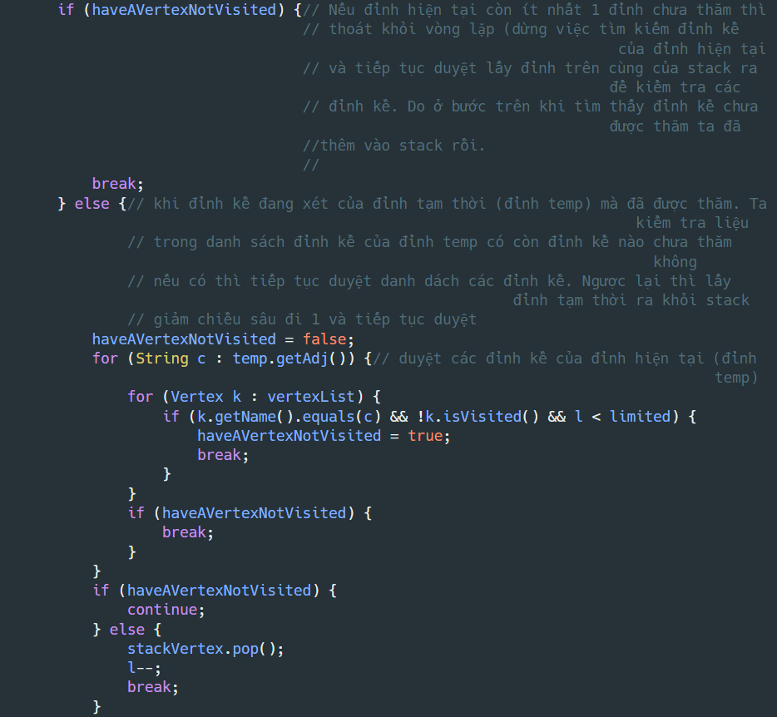
CÀI ĐẶT THUẬT TOÁN DLS

Slide 15
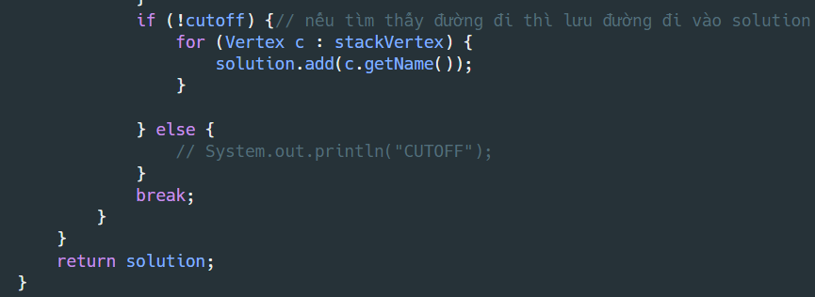

Slide 16
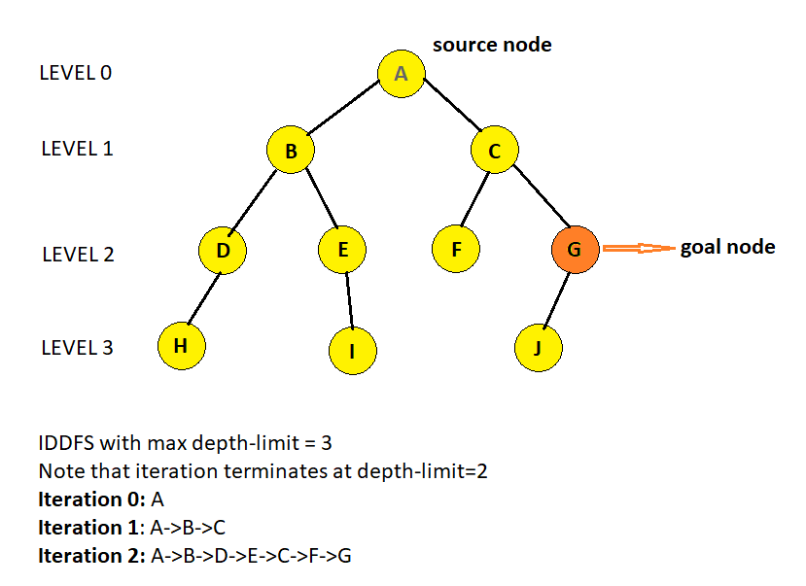
5. IDS (Iterative Deepening Search)
Cũng giống như thuật toán DLS, chỉ khác là độ sâu giới hạn sẽ được tăng dần nếu không tìm ra điểm đích.
Cách thức hoạt động của IDS
IDS bắt đầu tìm kiếm với độ sâu tối đa là 0.
Nếu không tìm thấy giải pháp, IDS tăng độ sâu tối đa lên 1 và tiếp tục tìm kiếm.
Tiếp tục tăng độ sâu tối đa và tìm kiếm cho đến khi tìm thấy giải pháp hoặc hết độ sâu cho phép.

Slide 17
Ưu điểm:
Tiết kiệm bộ nhớ: do không cần lưu trữ toàn bộ cây tìm kiếm mà nó chỉ lưu trữ các nút trên đường đi từ gốc đến nút hiện tại.
Tìm kiếm hiệu quả: IDS có thể tìm kiếm hiệu quả hơn BFS trong một số trường hợp do giới hạn độ sâu giúp loại bỏ các nút không cần thiết.
Nhược điểm:
Thời gian tìm kiếm có thể lâu: IDS phải lặp lại quá trình tìm kiếm nhiều lần với các giới hạn độ sâu khác nhau. Do đó, thời gian tìm kiếm có thể lâu hơn so với các thuật toán tìm kiếm khác.

Slide 18
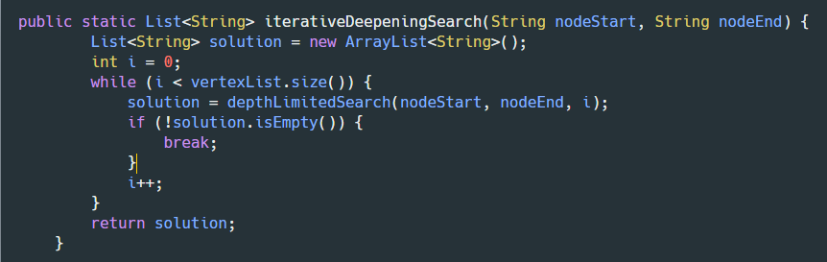
CÀI ĐẶT THUẬT TOÁN IDS

